Slide 1
各構造物の詳細点検結果
（津波）
資料－３
平成26年7月17日（木）15:30～
第8回 南海トラフ巨大地震土木構造物耐震対策検討部会
平成２６年７月１７日

Slide 2
施設点検目次（津波）
３-1 道路施設（橋梁）の詳細点検結果

Slide 3
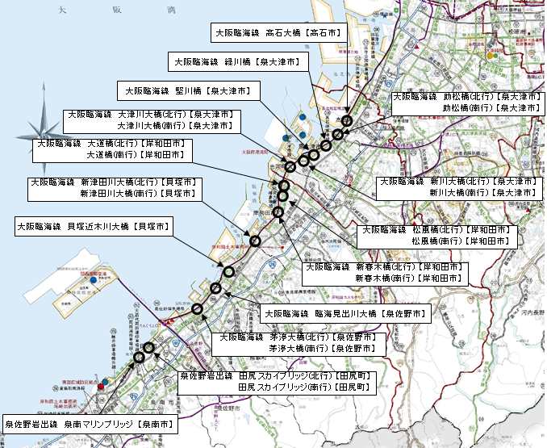
３－１ 道路施設の詳細耐震点検について （過去の部会 振り返り）
【対象橋梁】
浸水区域内の広域緊急交通路に架かる橋
大阪臨海線・泉佐野岩出線 ⇒ ２４橋
拡大
Notes:
○道路施設の津波に関する詳細耐震点検について、これまでの部会報告内容を少し振り返りをさせていただきます。
○津波照査は、南海トラフ巨大地震の浸水区域内に架かる大阪府の管理橋梁２４橋を対象に実施します。
3

Slide 4
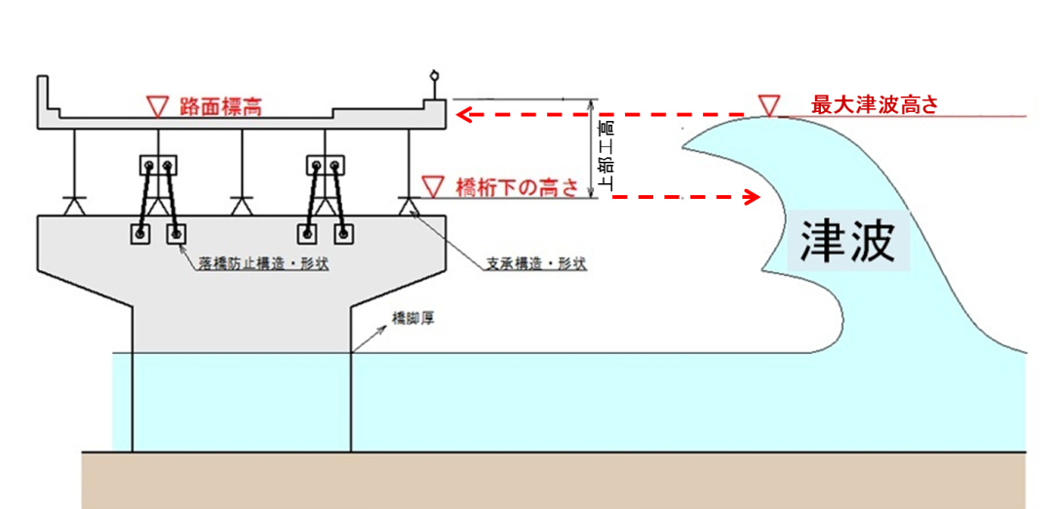
■１次照査（浸水橋梁の抽出 広域地盤沈降考慮）
３－１ 道路施設の詳細耐震点検について （過去の部会 振り返り）
（過去の部会 振り返り）
【イメージ図】
対象橋梁２４橋中、
１３橋が津波の影響を受ける。
Notes:
○津波照査は、東日本大震災で上部構造の流出被害が顕著であったことから、津波高さが橋梁の上部構造の桁下高さを超える橋梁として１３橋を抽出しました。
4

Slide 5
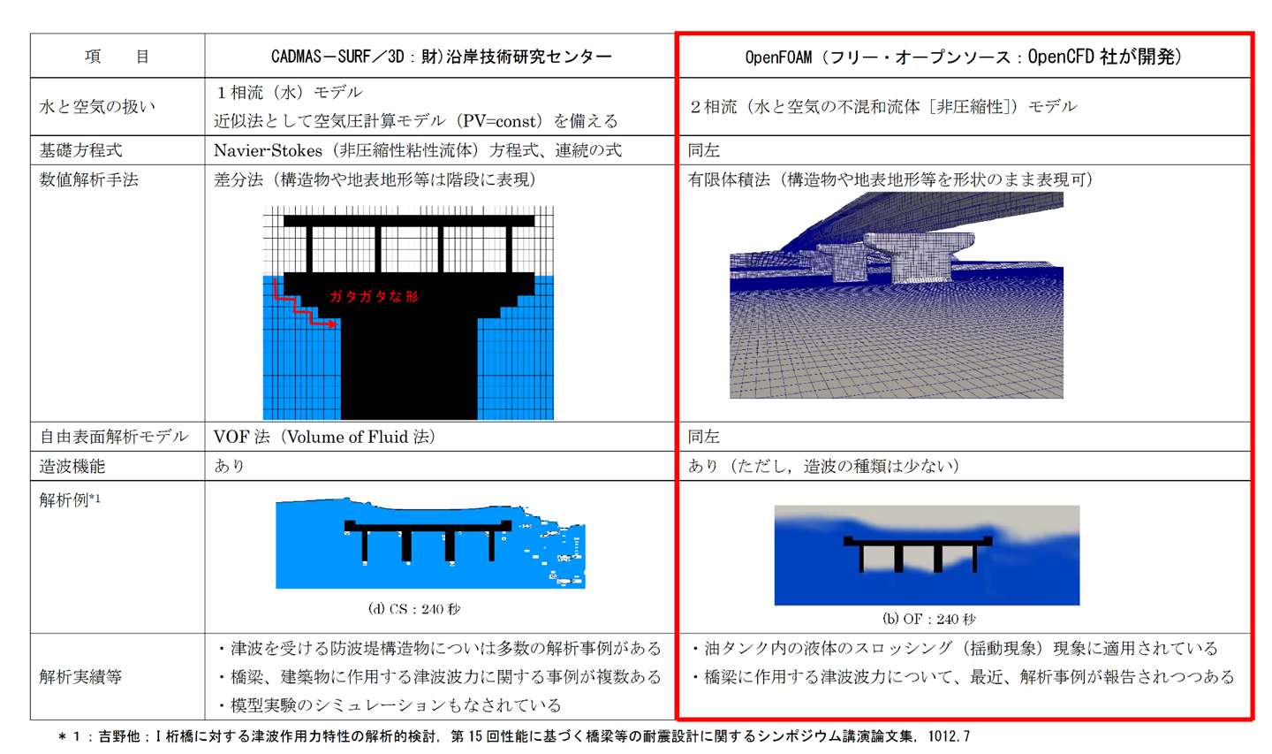
■三次元解析手法（CADMAS-SURF/3DとOpenFOAM）の比較
３－１ 道路施設の詳細耐震点検について （過去の部会 振り返り）
Notes:
○照査対象の１３橋をグルーピングして、上下線合わせた６橋について三次元津波解析を実施しました。
○三次元解析は、水と空気の２相流を考慮できる有限体積法によるOPEN FOAM（オープンフォーム）により解析を行っています。
○本解析手法については、過去の部会において道奥委員より妥当性について確認して頂いたところです。
5

Slide 6
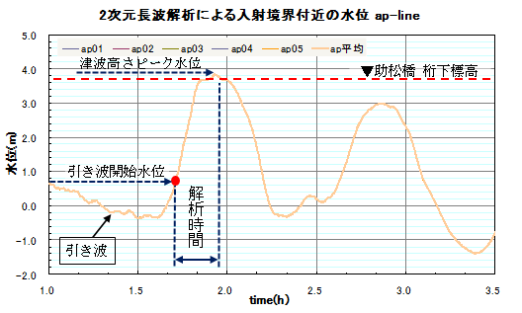
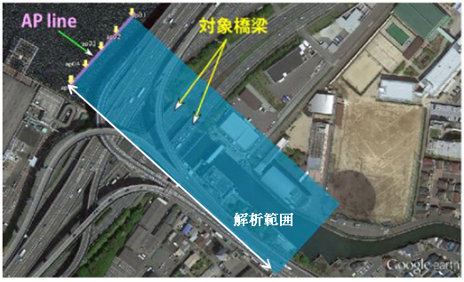
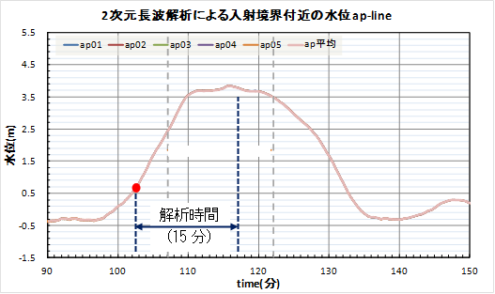
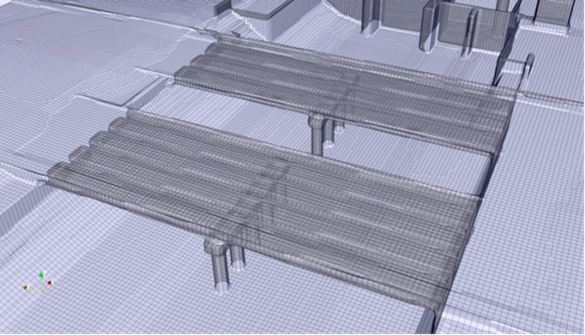
３－１ 道路施設の詳細耐震点検について （過去の部会 振り返り）
（過去の部会 振り返り）
■助 松 橋
Notes:
○これは「助松橋」の例です。
○危機管理室の「災害対策等検討部会」より提供を受けた津波時刻歴データを入力データとし、解析しています。

Slide 7
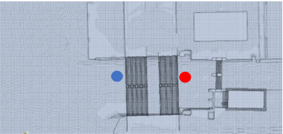
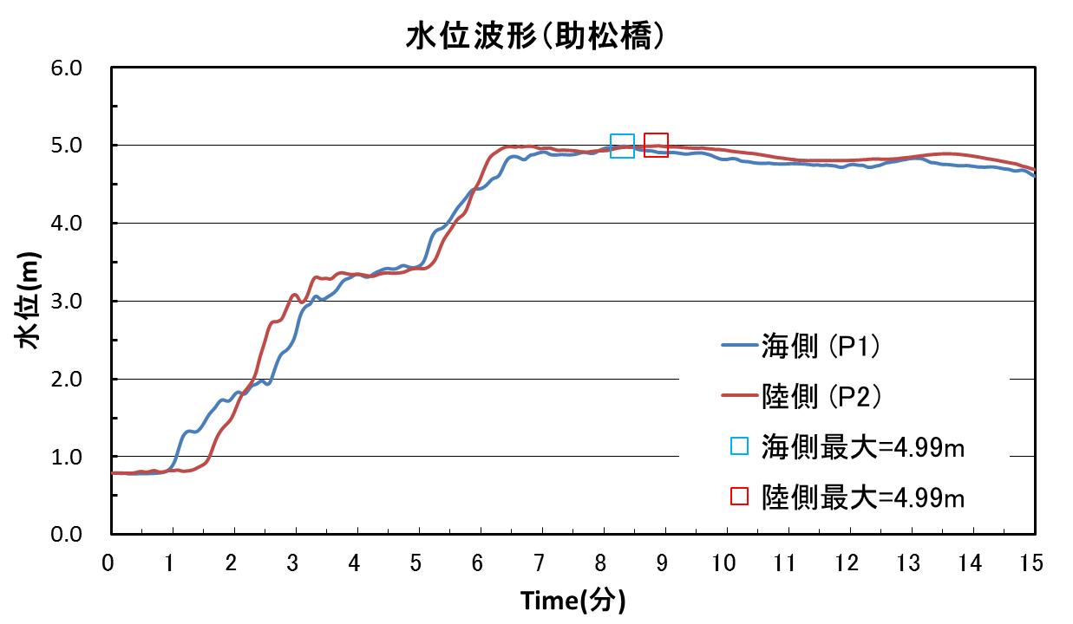
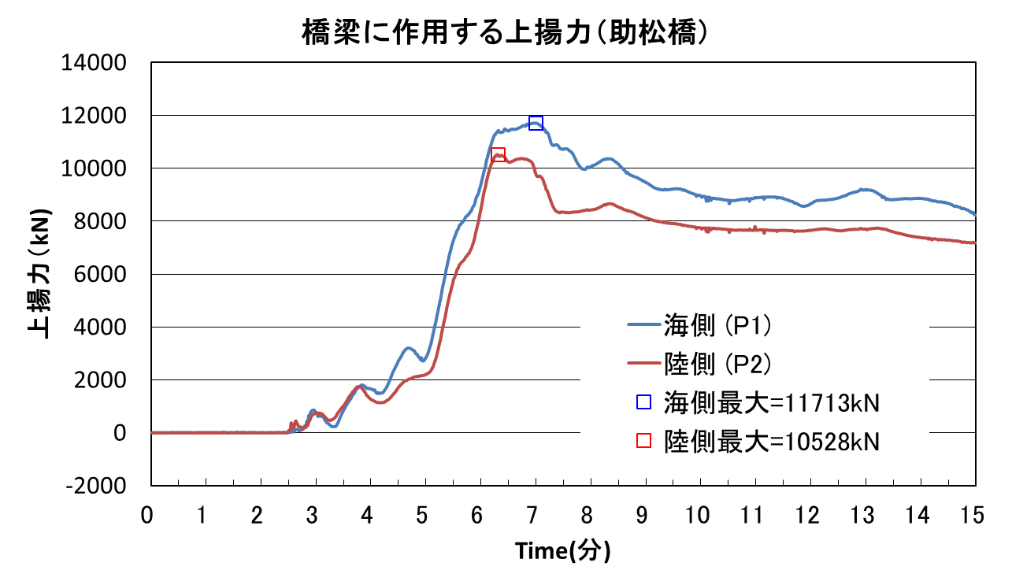
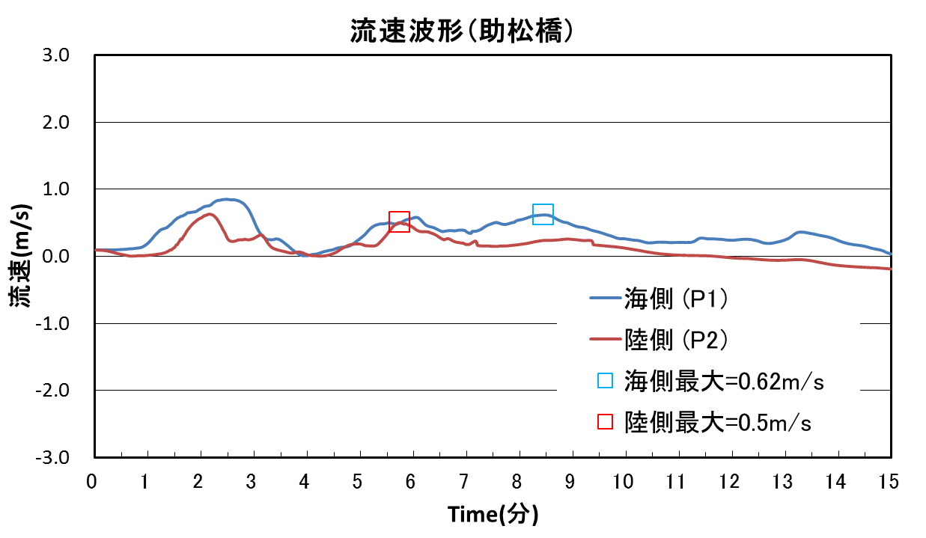
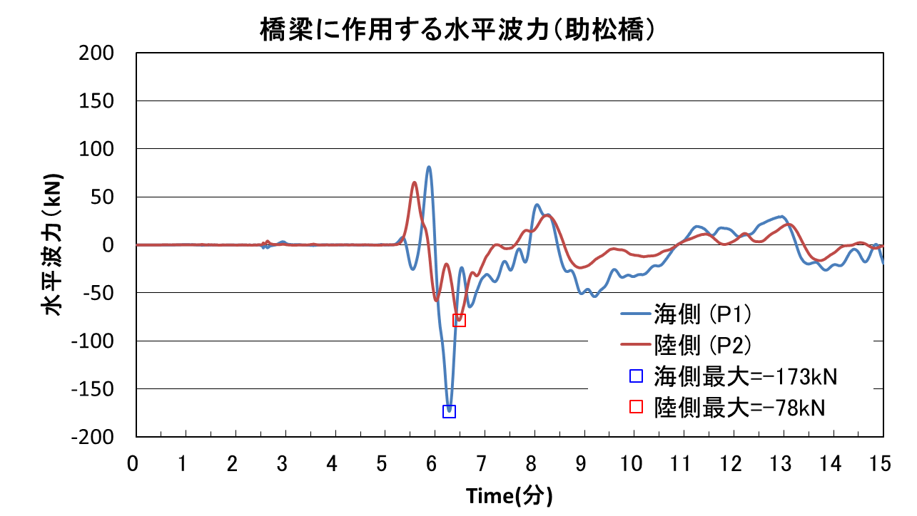
３－１ 道路施設の詳細耐震点検について
【助松橋】
大阪臨海線
三次元解析の結果【助松橋】 水門閉鎖
海側
(P1)
陸側
(P2)
水門閉時
水門閉時
水門閉時
水門閉時
Notes:
○助松橋は橋の上流に水門が設置されているので、水門が閉鎖されている状態と解放されている状態の2種類解析しています。
○まずは水門閉鎖の時の解析結果のグラフです。
○左上が「水位」、左下が「流速」、右上が「上揚力」、右下が「水平波力」です。
○水門が閉鎖されているので津波が反射して帰ってきます。これにより、水位が5分ほどで約４ｍ程度上昇し、大きな上揚力が発生していることが判ります。
○また、流速は１ｍに満たない程度と非常に緩やかです。
7

Slide 8
３－１ 道路施設の詳細耐震点検について （過去の部会 振り返り）
大阪臨海線
三次元解析による流出判定【助松橋】 水門閉鎖
■橋梁上部構造重量【Ｗｄ】
・海側（北行）：9,843 ｋN／橋
・陸側（南行）：9,746 ｋN／橋
橋梁重量
■上揚力による浮上り判定【Ｗｄ／Ｆｚ】
・海側（北行）：9,843／11,713
＝0.84 ＜１ ･･･NG
・陸側（南行）：9,746／10,528
＝0.93 ＜１ ･･･NG
■水平波力による流出判定【（Ｗｄ－Ｆｚ）μ／Ｆｘ】
・海側（北行）：（9,843－11,713）×0.6／173
＝-6.49 ＜１ ･･･NG
・陸側（南行）：（9,746－10,528）×0.6／ 78
＝-6.02 ＜１ ･･･ NG
Notes:
○流出判定ですが、水門閉鎖の場合、橋梁の上部構造に対して、鉛直方向に働く津波の上揚力が超えている、つまり上部構造が浮き上がり、水平方向の力が加わることで流出することになり、ＮＧの判定となっています。
8

Slide 9
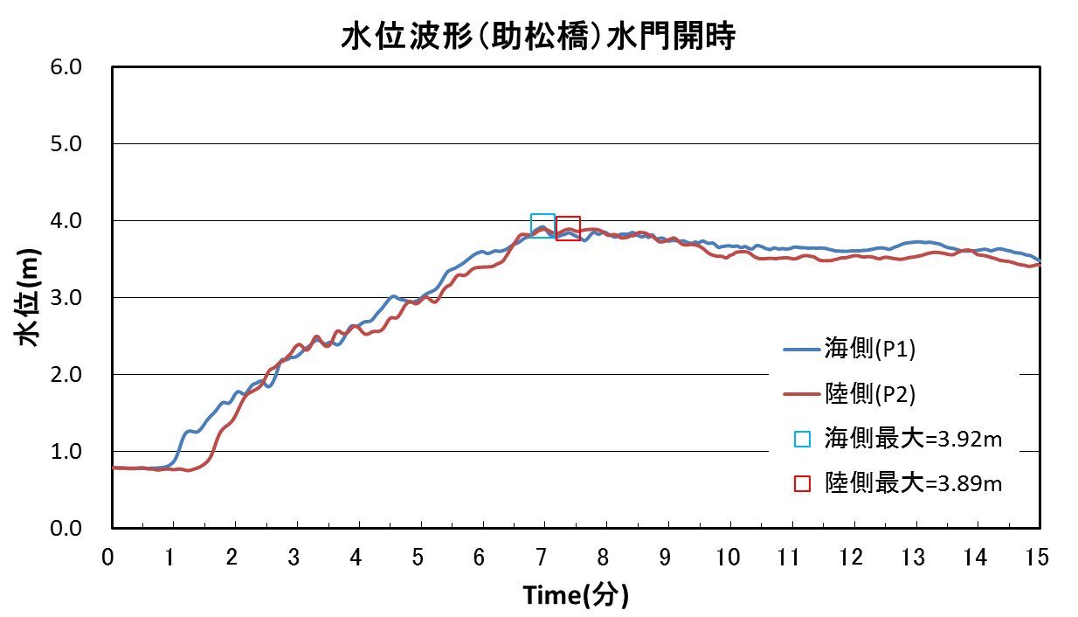
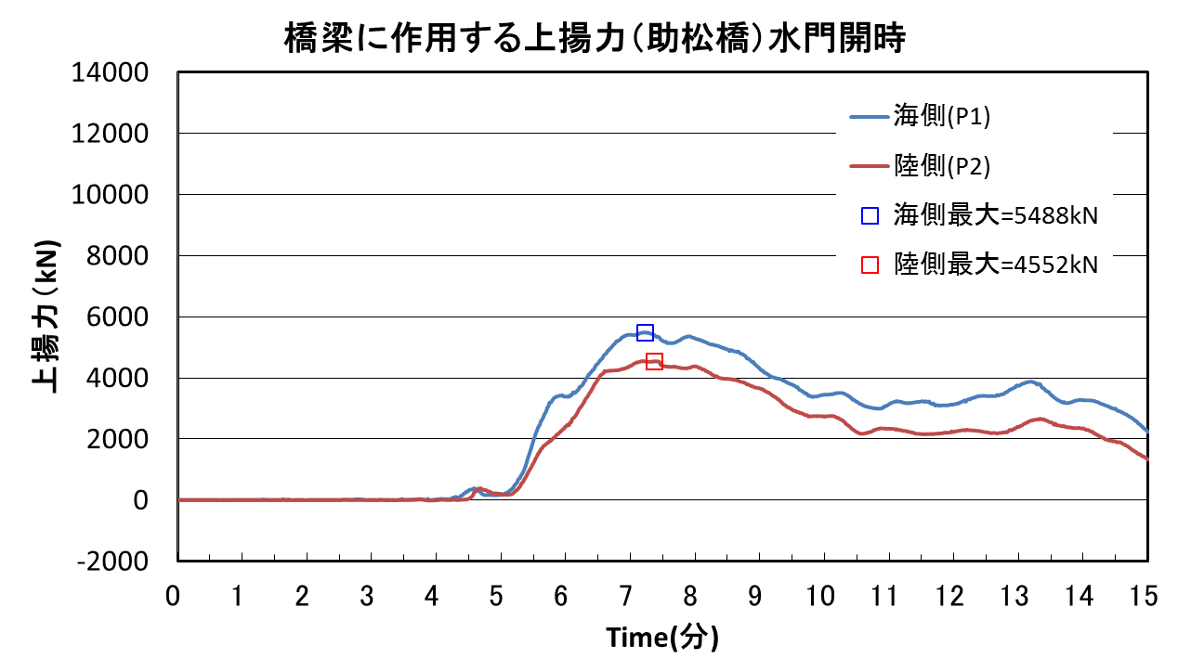
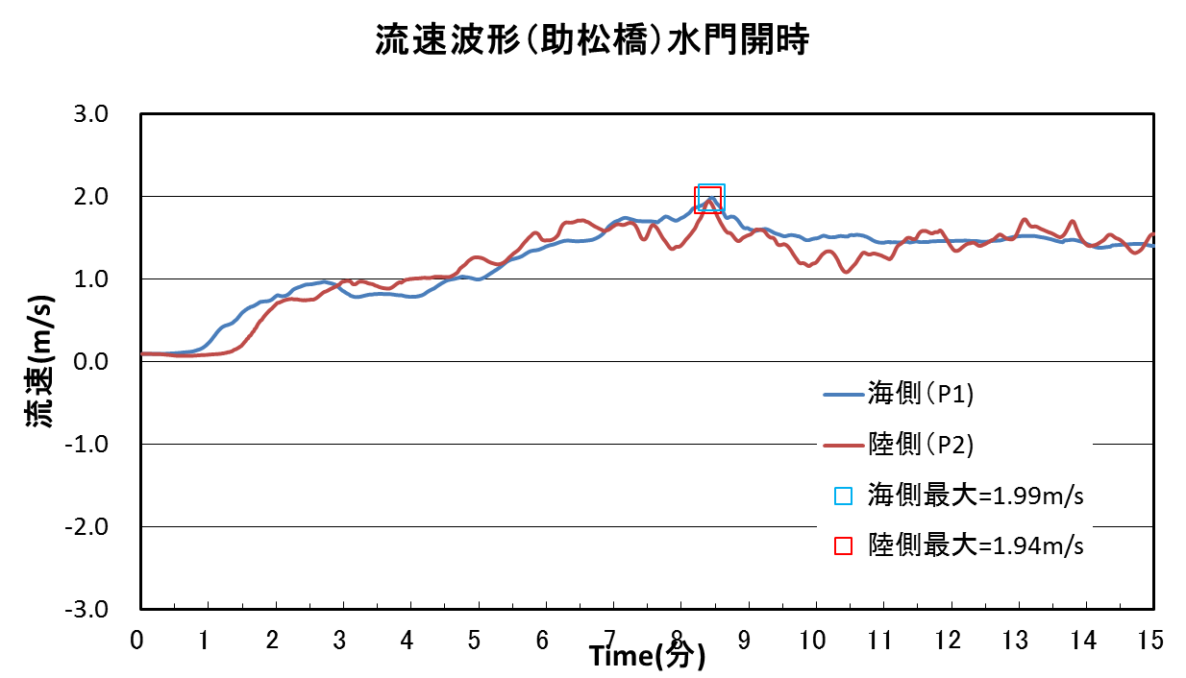
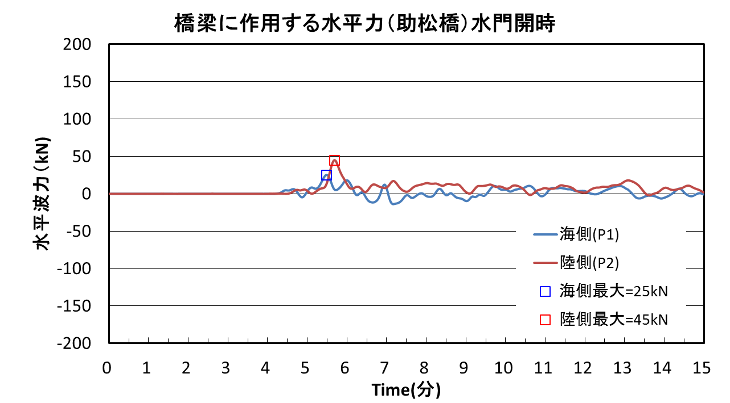
３－１ 道路施設の詳細耐震点検について
【助松橋】
大阪臨海線
三次元解析の結果【助松橋】 水門開放
海側
(P1)
陸側
(P2)
Notes:
○次に、水門開放のケースです。
○この場合は津波は河川を遡上していきますので、水門閉鎖の場合に比べて水位は１ｍ程度低くなるが、逆に流速は約２ｍ程度と約３倍となっております。
9

Slide 10
３－１ 道路施設の詳細耐震点検について （過去の部会 振り返り）
三次元解析による流出判定【助松橋】 水門開放
■橋梁上部構造重量【Ｗｄ】
・海側（北行）：9,843 ｋN／橋
・陸側（南行）：9,746 ｋN／橋
橋梁重量
■上揚力による浮上り判定【Ｗｄ／Ｆｚ】
・海側（北行）：9,843／5,488
＝1.79 ＞１ ･･･OK
・陸側（南行）：9,746／4,552
＝2.14 ＞１ ･･･OK
■水平波力による流出判定【（Ｗｄ－Ｆｚ）μ／Ｆｘ】
・海側（北行）：（9,843－5,488）×0.6／25
＝104.5 ＞１ ･･･OK
・陸側（南行）：（9,746－4,552）×0.6／45
＝69.3 ＞１ ･･･ OK
Notes:
○流出判定は、上部構造を持ち上げるほどの上揚力が発生しませんので、上部構造は流出しないＯＫの判定となっています。
○また、他の橋梁についてもＯＫの判定でした。
10

Slide 11
３－１ 道路施設の詳細耐震点検について （過去の部会 振り返り）
（過去の部会 振り返り）
大阪臨海線
三次元解析の結果
■津波流速は 0.6～1.9m/s と緩やかであり、上部構造に
作用する水平波力は43～173kNと軽微である。
■浮力ならびに水位上昇に伴う上揚力が3,509～11,713kN
と大きく、上部構造重量を上回る橋梁が１橋（助松橋）ある
ことが判った。
■三次元解析結果を基に試算した結果、それ以外の橋梁に
浮上りは生じないことが判った。
Notes:
○上下線６橋で実施した三次元解析の結果をまとめますと、水平波力は軽微ですが、浮力を含めた上揚力が大きく働くことが判りました。
11

Slide 12
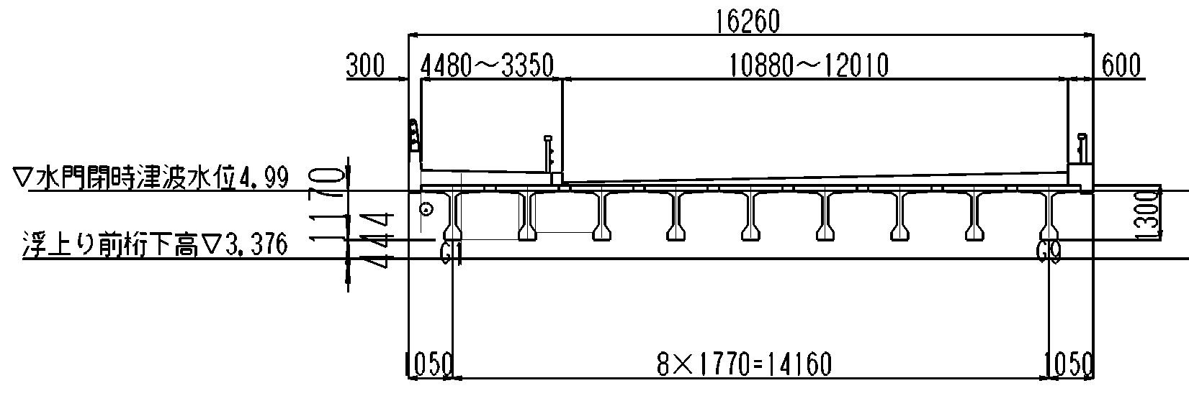
３－１ 道路施設の詳細耐震点検について （過去の部会 振り返り）
（過去の部会 振り返り）
■助松橋の考察
・上部構造の浮上り量＝津波水位（4.99m）－浸水深（1.170m）
－浮上り前桁下高さ（3.376m）＝ 0.444m
浮上り量
Notes:
○なお、ＮＧ判定であった「助松橋」については、約４４ｃｍの浮き上がりが生じることがわかりました。

Slide 13

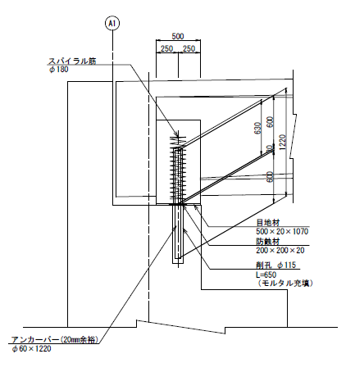
３－１ 道路施設の詳細耐震点検について （過去の部会 振り返り）
（過去の部会 振り返り）
■助松橋の考察
・下図のとおり、耐震補強（落橋防止工事）を予定しており、
アンカーバー（0.60m）＞桁浮上り量（0.444m） となり、
上部構造は浮上がるものの、流出しないことが確認された。
根入れ長
600mm
Notes:
○助松橋は、今年度実施予定である耐震補強工事で水平方向の移動を防止するアンカーバーを設置する予定です。
○このアンカーバーは下部構造に固定され、上部構造と一体化した横桁をかぶせたような構造となっているため、
○上部構造が上向きに変位する場合には抵抗しないが、水平方向に変位する場合に抵抗するものです。
○浮き上がり量４４ｃｍに対して、アンカーバーの根入れ長が６０ｃｍありますので、上部構造の浮き上がりは生じるものの、流出は防ぐことができることを確認しました。

Slide 14
３－１ 道路施設の詳細耐震点検について （過去の部会 振り返り）
（過去の部会 振り返り）
これまでの部会検討結果まとめ（道路橋津波照査）
Notes:
○これまでの部会検討結果をまとめますと、
○三次元解析を実施した６橋については、水平波力が軽微であるが、上揚力が大きいため、上部構造の浮き上がりが生じる橋梁がありましたが、
○該当橋梁のアンカーバーの根入れ長が浮き上がり量以上に確保されているため、流出が抑止されることが確認できました。
○また、三次元解析を実施しない７橋については、二次元解析の水位を基に三次元解析結果より上揚力の推定を行い、完全に水没する橋梁があるものの、浮き上がりが生じる橋梁はないことを確認し、前回部会において了承されました。

Slide 15
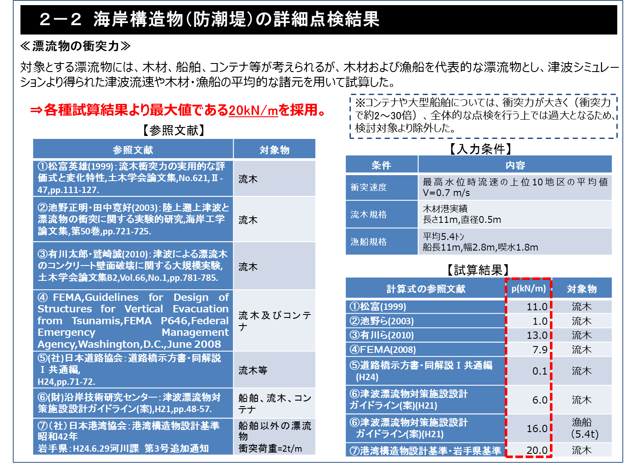
■漂流物の影響照査
３－１ 道路施設の詳細耐震点検について
【H25.12.25 第６回 検討部会資料より】
Notes:
○ここからが、本日の部会で審議をお願いする事項でございまして、津波による漂流物の影響照査になります。
○漂流物については、第６回部会の「海岸構造物の照査」の審議において、各種文献に規定される漂流物の数値の中で最大となる「港湾構造物設計基準」に規定される20ｋＮ/ｍを採用することとされました。

Slide 16
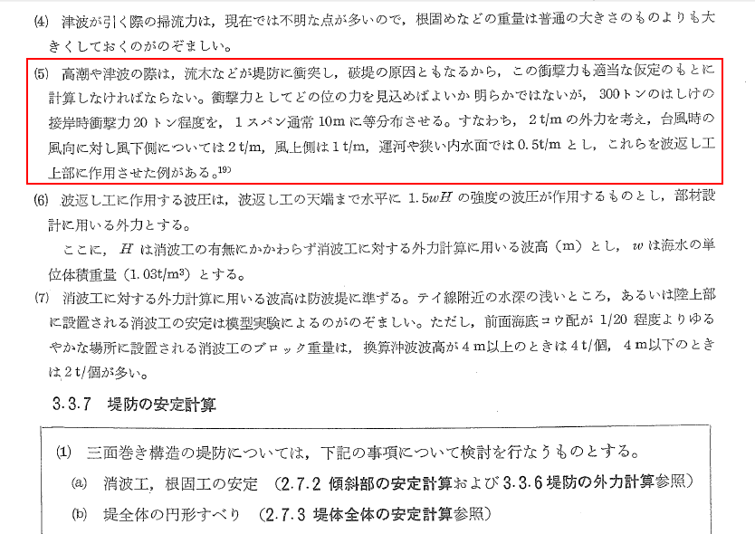
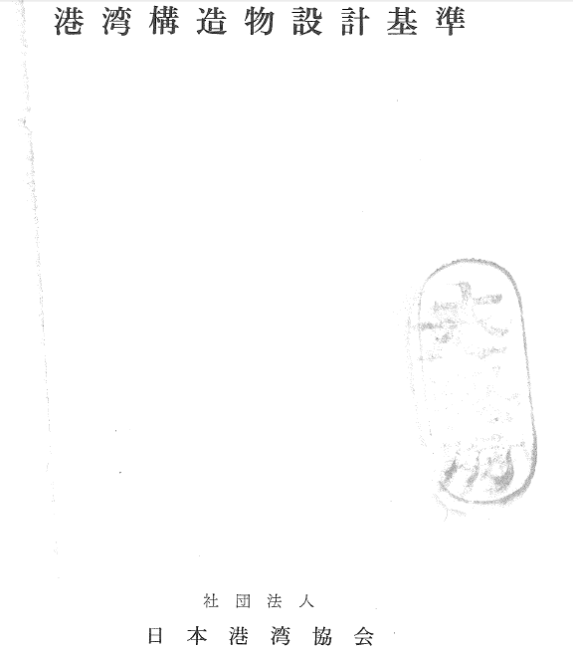
３－１ 道路施設の詳細耐震点検について
■漂流物の影響照査
・対象漂流物は「300ﾄﾝはしけ」相当の船舶とする。
Notes:
○「港湾構造物設計基準」より、２０ｋＮ／ｍの根拠は「３００ﾄﾝはしけ」の接岸時衝突力であることが記載されています。
○このことから、「３００ﾄﾝはしけ」が橋梁に衝突することを想定した照査を行います。

Slide 17
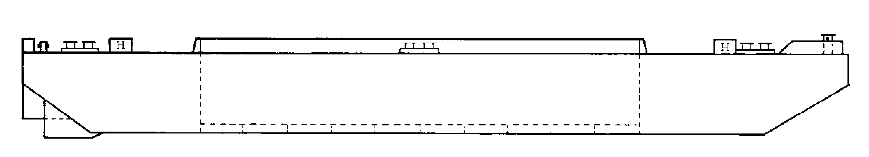
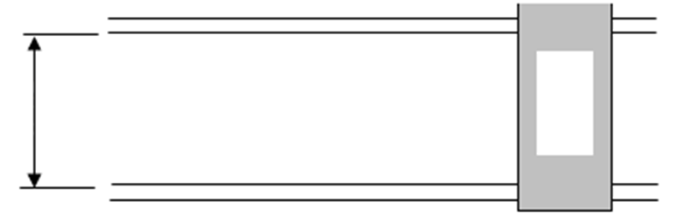
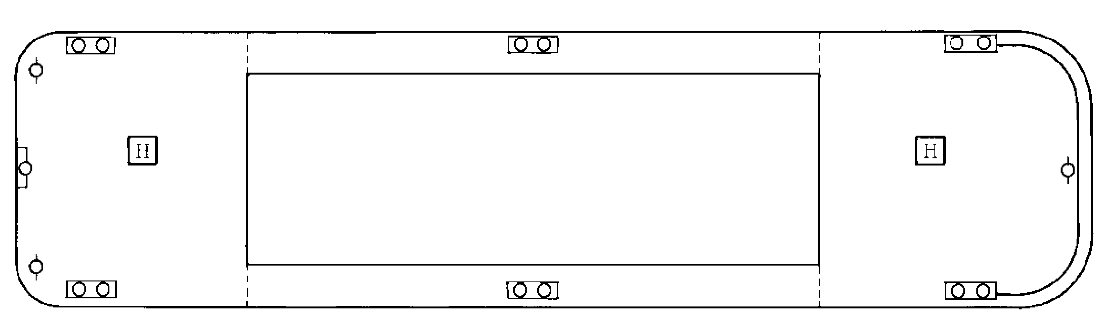
３－１ 道路施設の詳細耐震点検について
■対象漂流物①
３００トンはしけ相当の標準的な寸法
（船長 L=27m 船幅 B=10m）
1.2m
喫水線
1.8m
船長 27m
船幅B
橋 梁
河川幅
※ここで、河川幅＞対象漂流物なので、
10m未満の河川に架かる橋梁は別途対象漂流物を設定。
Notes:
○対象漂流物の「３００ﾄﾝはしけ」の標準的な大きさは長さが２７ｍ、幅が１０ｍ程度です。
○ここで、河川幅が１０ｍ未満の場合は、この大きさの船舶は物理的に入ってきませんので、別途漂流物を設定する必要があります。

Slide 18
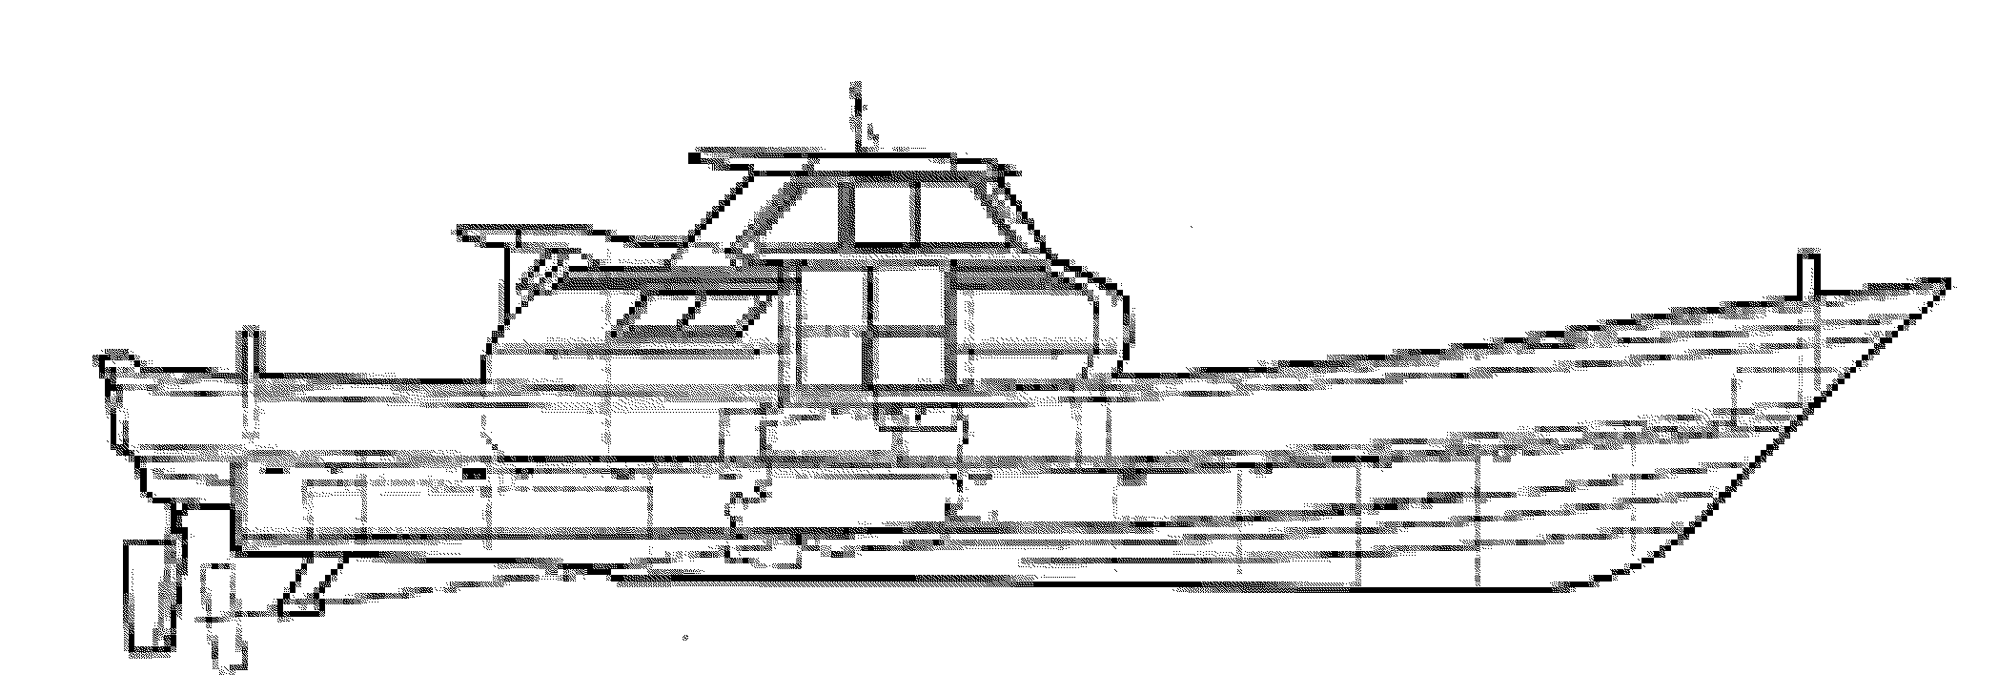
３－１ 道路施設の詳細耐震点検について
■対象漂流物②
２－２ 海岸構造物（防潮堤）の詳細点検結果
・河川幅10m未満の
対象漂流物は、
「5.4ﾄﾝ漁船」相当の
船舶とする。
計算式の参照文献 | p(kN/m) | 対象物
①松富(1999) | 11.0 | 流木
②池野ら(2003) | 1.0 | 流木
③有川ら(2010) | 13.0 | 流木
④ＦＥＭＡ(2008) | 7.9 | 流木
⑤道路橋示方書・同解説Ⅰ共通編 (H24) | 0.1 | 流木
⑥津波漂流物対策施設設計 ガイドライン(案)(H21) | 6.0 | 流木
⑥津波漂流物対策施設設計 ガイドライン(案)(H21) | 16.0 | 漁船（5.4t)
⑦港湾構造物設計基準・岩手県基準 | 20.0 | 流木
【H25.12.25 第６回 検討部会資料より】
5.4トン漁船相当の標準的な寸法
（船長 L=11m 船幅 B=2.8m）
1.8m
喫水線
0.8m
船長 11m
Notes:
○このため、先の海岸構造物の照査で示された文献の中から、2番目に大きな衝突力となっている「津波漂流物対策施設設計ガイドライン」の「5.4トン漁船」を対象漂流物としました。

Slide 19
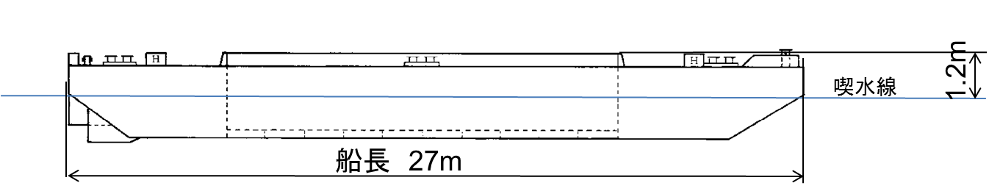

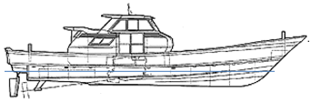
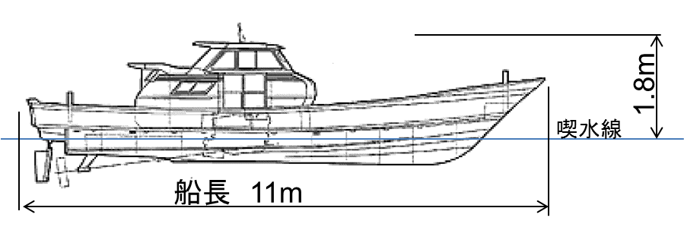
３－１ 道路施設の詳細耐震点検について
■対象漂流物（まとめ）
300トンはしけ相当の標準的な寸法
【イメージ図】
5.4トン漁船相当の標準的な寸法
～～～ ～～～～～ ～～～～～～～～～
（最大津波高＋喫水線からの高さ）
＞桁下高さ となる橋梁について
照査を実施する。
Notes:
○対象漂流物をまとめますと、河川幅１０ｍ以上は「３００トンはしけ」とし、河川幅１０ｍ未満は「5.4トン漁船」とします。
○それぞれの標準的な大きさと重量はご覧のとおりです。
○これらの漂流物の影響を受ける橋梁としては、最大津波高さに喫水線からの高さを加えた標高が、橋の桁下高さを超えるものが対象となります。

Slide 20
■照査橋梁の確認（漂流物の上部構造への影響）
３－１ 道路施設の詳細耐震点検について
対象橋梁２４橋中、
２０橋が漂流物の影響を受ける。
Notes:
○桁下高さの関係から、浸水区域内の２４橋のうち、２０橋が漂流物の影響を受けますので、照査対象とします。
20

Slide 21
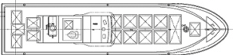
３－１ 道路施設の詳細耐震点検について
■漂流物の照査条件
橋梁
上部
構造
①漂流物は、径間の中央に衝突するものとし、
両側の沓座面が抵抗するものとして照査する。
②多径間橋梁は、１径間あたりで照査する。
③下部構造については、漂流物が橋脚に衝突
するものとして照査する。
橋脚
橋梁
上部
構造
Notes:
○照査は、漂流物が桁の中央に衝突するものとし、両側の沓座面が抵抗するものとして、１径間あたりで照査します。
○また、下部構造については、漂流物が橋脚に衝突するものとして照査します。

Slide 22
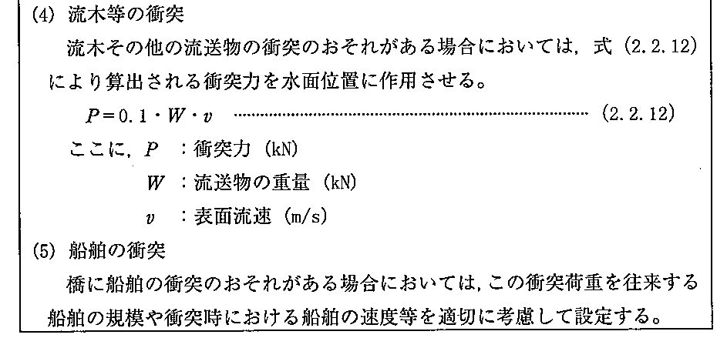
３－１ 道路施設の詳細耐震点検について
■漂流物の衝突荷重
・橋梁に対する衝突力の評価は、
道路橋示方書Ⅰ2.2.17 「衝突荷重」により算定。
Notes:
○衝突荷重の算定は、道路橋示方書の算定式を用います。

Slide 23
３－１ 道路施設の詳細耐震点検について
■漂流物の衝突荷重
衝突力 P = 0.1×W（重量）×ｖ（流速）
・ここに、W（重量）およびｖ（流速）は以下のとおりとする。
【漂流物重量】
【流速】
①三次元解析実施橋梁は解析値を用いる。
②三次元解析未実施橋梁は解析値の最大値2.0m/s を用いる。
Notes:
○衝突力の算定は、漂流物重量と流速を用います。
○算定に用いる重量は、それぞれの船舶重量、流速は3次元解析実施橋梁はその解析値、それ以外の橋梁は解析値の中の最大値を丸めて２ｍ／ｓを用いることとします。

Slide 24
３－１ 道路施設の詳細耐震点検について
■安全性の判定（上部構造の流出判定）
判定式 （Ｗｄ－Ｆｚ）μ／Ｆｘ ＞1.0以上
ここに、Ｗｄ ：上部構造重量（ｋＮ）
Ｆｚ ：津波による上揚力（ｋＮ）
μ ：摩擦係数＝0.6
Ｆｘ ：水平作用力（水平波力＋衝突力）
なお、水平波力は三次元解析結果の最大値を
単位面積当たり（橋長×浸水深）に換算して算出。
※解析結果が最大となる助松橋より、
173kN ÷（46.0m×1.614m）＝ 2.33kN/㎡
なお、水平波力は三次元解析結果の最大値を
単位面積当たり（橋長×浸水深）に換算して算出。
Notes:
○上部構造の流出判定は、前回部会報告の算定式のうち、水平作用力FXに漂流物の衝突力を加味して行いました。

Slide 25
３－１ 道路施設の詳細耐震点検について
■安全性の判定結果①
Notes:
○安全判定の結果です。
○まず２０橋のうち、１１橋を示していますが、ｂ欄の河川幅が１０ｍ未満のものは５．４トン漁船とし、それ以外は３００トンはしけを漂流船舶としていますので、ｈ欄にはそれぞれの船舶重量を記載しています。
○また、ｃ欄は津波により上部構造が浸水する深さを示しています。1行目の高石大橋は津波の最大高さが橋梁上部構造まで達しませんので、ｆ欄の津波による上揚力や、ｇ欄の水平波力はゼロとなっています。
○安全判定の結果はｋ欄に記載しており、１を下回る「助松橋」と「大道橋」がＮＧ判定となっています。

Slide 26
３－１ 道路施設の詳細耐震点検について
■安全性の判定結果②
照査対象橋梁２０橋中、４橋（助松橋・大道橋）がＮＧとなる。
Notes:
○残りの９橋はすべてＯＫとなりましたので、照査対象橋梁２０橋のうち、上下線合わせた４橋がＮＧとなりました。

Slide 27
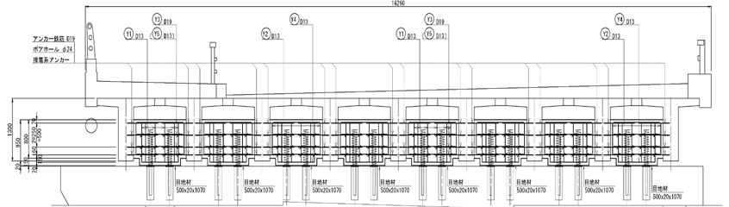
３－１ 道路施設の詳細耐震点検について
■個別橋梁の検討【助松橋】
・助松橋は耐震対策工事で設置するアンカーバーの耐力が
水平作用力（水平波力+漂流物）を上回ることを確認。
・アンカーバーの設置により、上部構造の流出が防止される。
アンカーバーφ60
(S35CN)
ｱﾝｶｰﾊﾞｰ （S35CN） | １本当り 耐力(kN) | 本数 | 全耐力 Pa(kN) | 水平力H (kN) | 判定 Pa>H
φ60×600 | 18.627 | 32 | 596.06 | 391 | OK
＞
Notes:
○ＮＧ判定となった橋梁を個別に見て行きますと、「助松橋」は耐震補強工事により設置するアンカーバーの耐力が作用する水平力を上回っていますので、上部構造の流出を防止できることを確認しました。

Slide 28
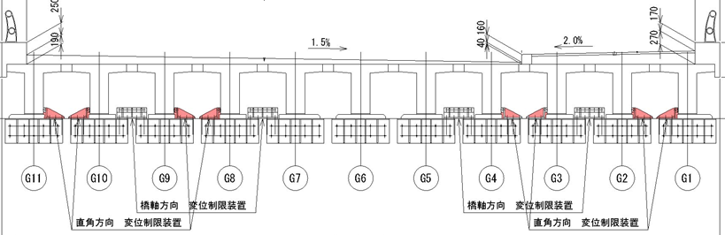
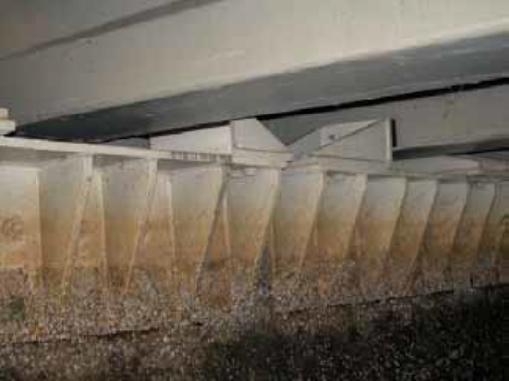
４－１ 道路施設の詳細耐震点検について
■個別橋梁の検討【大道橋】
・大道橋は過年度に設置済みの変位制限装置の耐力が
水平作用力（水平波力+漂流物）を上回ることを確認。
・変位制限装置により、上部構造の流出が防止される。
１支承線当たりの設計水平耐力Hs
Hs＝3×kh×ΣRd／2（支承線数）＝3×0.30×3582／2＝1612kN
想定水平力 H＝169kN
∴ΣHs＞H OK
変位制限装置の 設計水平耐力 (kN) | 水平力H (kN) | 判定 Pa>H
Hs＝3×kh×ΣRd／2 ＝3×0.30×3582／2＝1611.9 | 351 | OK
＞
浸水後も浮き上がらず、変位制限構造（既設置）で水平力に抵抗する
Notes:
○大道橋は、すでに設置されている変位制限装置の耐力が水平力を上回っていますので、同じく上部構造の流出を防止できますので、ＮＧ判定の橋梁はすべて計画されている耐震補強工事によりＯＫになることを確認しました。

Slide 29
３－１ 道路施設の詳細耐震点検について
■下部構造の影響照査
・橋脚に対して漂流物が衝突することを想定し、
地震時橋脚直角方向の設計水平力と水平作用力を比較。
判定式 He ／Ｆｘ ＞1.0以上
ここに、
He ： L1 橋軸直角方向の設計水平力＝（ Rd+Wp/2）・Kh
※基部の曲げに着目し、橋脚自重を1/2とする
Rd ：１径間当り上部構造重量（ｋＮ）
Wp ：橋脚自重（ｋＮ）
Kh ：L1設計水平震度＝0.30（Ⅲ種地盤）
Ｆｘ ：水平作用力（水平波力＋衝突力）
Notes:
○次に、下部構造についての影響照査です。
○こちらは、地震時の設計水平力と水平作用力を比較することで確認します。
○これは、下部構造はレベル１地震動の設計水平力に対して充分な安全性を保つように設計されていますので、それ以下の作用力に対しては安全性に問題がないレベルと言えます。

Slide 30
３－１ 道路施設の詳細耐震点検について
■下部構造の影響照査
・照査の結果、すべての橋梁において
橋脚設計水平力＞水平作用力（水平波力＋漂流物）となり、
安全性を確認した。
Notes:
○照査の結果は、全ての橋梁で設計水平力より水平作用力が小さいので安全性に問題ないことを確認しました。

Slide 31
３－１ 道路施設の詳細耐震点検について
漂流物を考慮した津波照査結果（まとめ）
■漂流物は、「３００ﾄﾝはしけ」「5.4ﾄﾝ漁船」を想定し照査を行った。
■上部構造の照査の結果、「助松橋」「大道橋」がＮＧとなるが、
耐震補強工事により設置する構造（アンカーバー、変位制限装置）
により、上部構造の流出を防止できることを確認。
■下部構造の照査の結果、すべての橋梁において安全性を確認。
浸水区域内の広域緊急交通路における津波影響照査の結果、
漂流物を考慮しても計画されている耐震対策工事を実施する
ことで、安全性を確保でき、新たな対策は必要ないことを確認
した。
Notes:
○照査結果のまとめですが、漂流物は河川幅に応じて「300トンはしけ」と「5.4トン漁船」を想定して照査を行い、
○上部構造の照査ではＮＧとなる橋梁はあるが、計画されている耐震補強工事で設置する構造により、上部構造の流出を防止でき、新たな対策は必要ないことを確認し、
○下部構造の照査では、全ての橋梁の安全性を確認しました。
○以上で、道路施設の報告を終わります。

